Slide 1
О деятельности базовой организации государств – участников Содружества Независимых Государств по образованию в области лесного хозяйства и лесной промышленности
Ректор базовой организации - Белорусский государственный технологический университет (БГТУ) ВОЙТОВ Игорь Витальевич;
декан лесохозяйственного факультета БГТУ ЮШКЕВИЧ Николай Тарасович;
ответственный секретарь базовой организации СЕВРУК Павел Владимирович
г. Минск, 25 апреля 2024 года

Slide 2
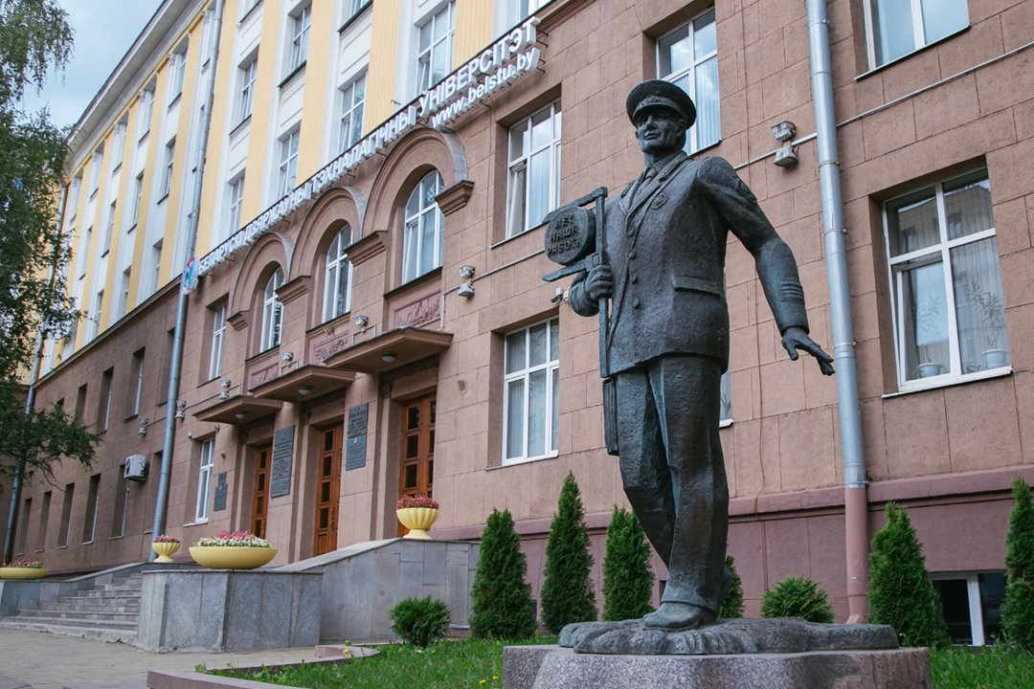
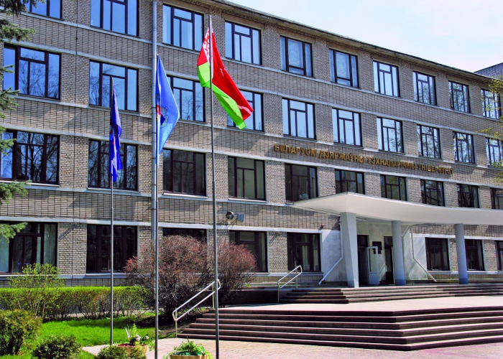
Белорусский государственный технологический университет
Основан 1 июня 1930 года
Решением Совета глав правительств Содружества Независимых Государств от 22 ноября 2007 года
Белорусскому государственному технологическому университету придан статус базовой организации государств – участников СНГ по образованию в области лесного хозяйства и лесной промышленности

Slide 3
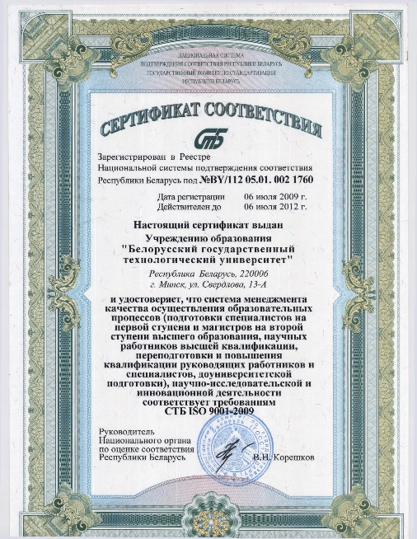
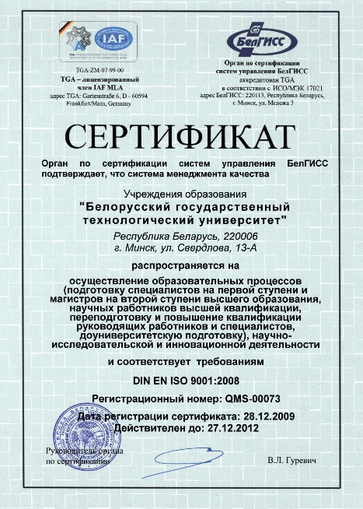
Белорусский государственный технологический университет
В 2009 г. БГТУ первым на территории Республики Беларусь внедрил и сертифицировал систему менеджмента качества на соответствие СТБ ISO 9001-2009 в Национальной системе подтверждения соответствия Республики Беларусь.
За годы своей деятельности университет награжден многими почетными наградами
государственного и международного уровней.

Slide 4
Белорусский государственный технологический университет
Институт повышения квалификации и переподготовки
8 факультетов
Филиал БГТУ «Негорельский
учебно-опытный лесхоз»
48 кафедр
Полоцкий
учебно-опытный лесхоз
5 филиалов-колледжей
2 учебно-методических объединения УВО

Slide 5
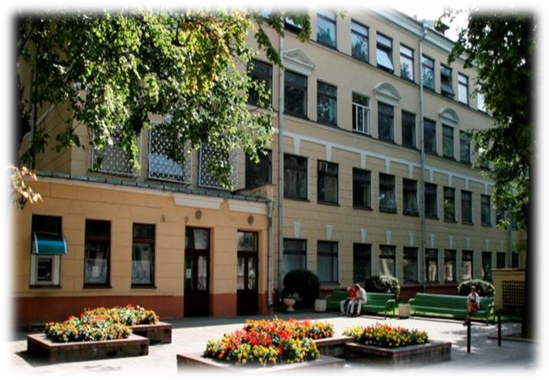
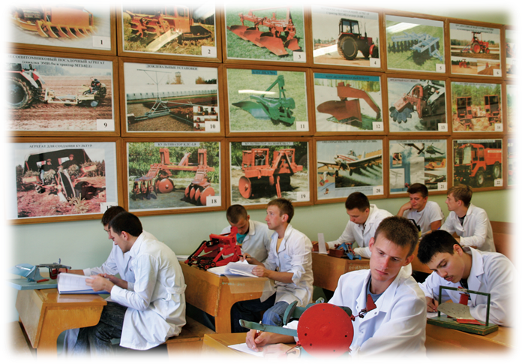
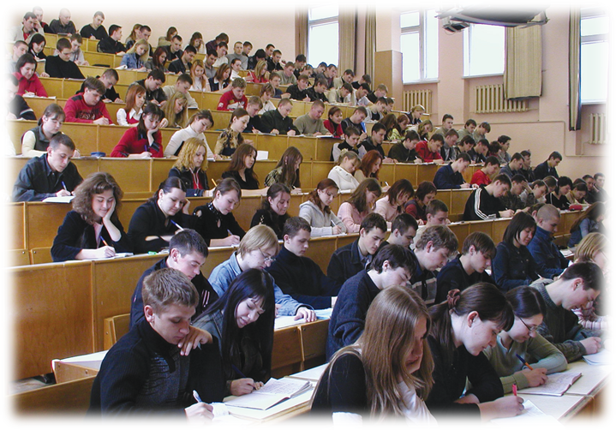
Белорусский государственный технологический университет
Число специальностей, по которым университет ведет подготовку
33 специальностей I ступени
30 специальностей II ступени (магистратура)
35 специальностей послевузовского образования
19 специальностей среднего специального образования
11 специальностей профессионально-технического образования
7 специальностей переподготовки

Slide 6
Белорусский государственный технологический университет
Международное сотрудничество БГТУ
с высшими учебными заведениями лесного профиля
стран Содружества Независимых Государств
в рамках Межправительственного совета

Slide 7
Белорусский государственный технологический университет
Основные направления сотрудничества:
- проведение совместных международных предметных олимпиад, творческих конкурсов, конкурсов научных работ студентов и магистрантов, дипломных проектов (работ);
- обсуждение и совместная подготовка учебных программ и учебных пособий;
- стажировки и повышение квалификации;
- совместная организация научно-технических конференций;
- участие в заседаниях учебно-методических объединений по образованию в области лесного хозяйства;

Slide 8
Белорусский государственный технологический университет
Основные направления сотрудничества:
- осуществление совместных прикладных исследований в инновационной, научно-технической и образовательной деятельности;
- реализация международных научно-исследовательских проектов и грантов по разным источникам финансирования;
- организация совместных конференций, семинаров, симпозиумов с привлечением заинтересованных партнеров и участие в их работе профессорско-преподавательского состава, аспирантов, магистрантов и студентов сторон;
- публикация совместных результатов научных исследований в отечественных и зарубежных научных журналах.

Slide 9
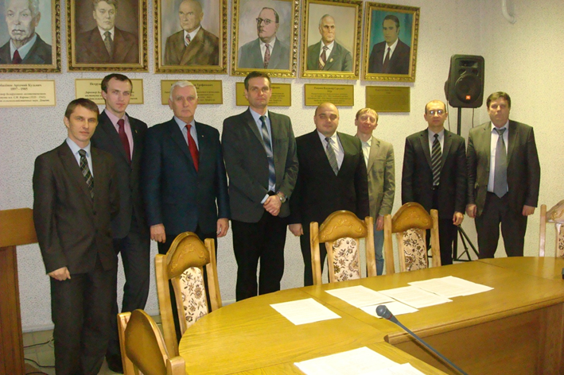
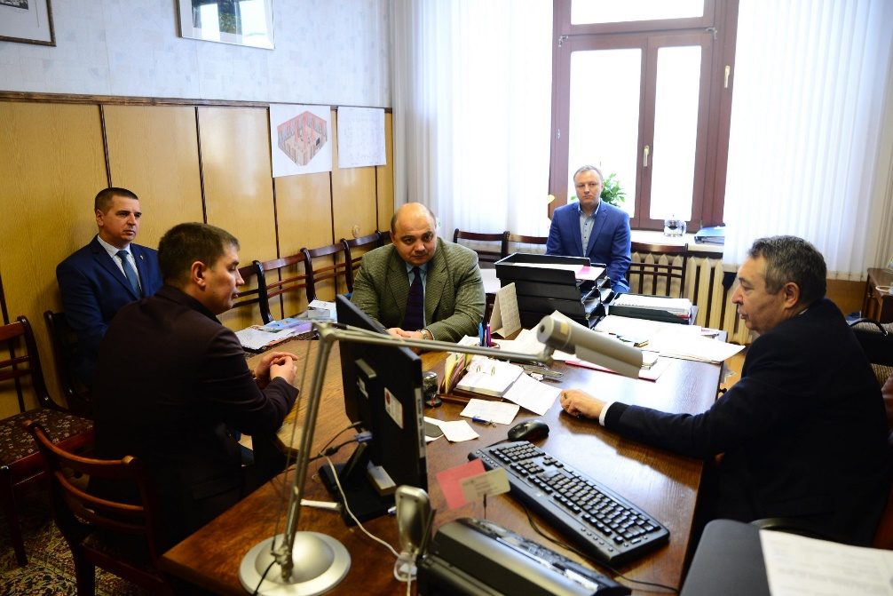
При БГТУ функционирует Общественный совет базовой организации, куда входят представители высших учебных заведений и научных организаций Республики Беларусь, Российской Федерации, Республики Таджикистан, Республики Армения.
Работа Совета регламентирована утвержденным «Положением об Общественном совете Базовой организации государств-участников СНГ по образованию в области лесного хозяйства и лесной промышленности».

Slide 10
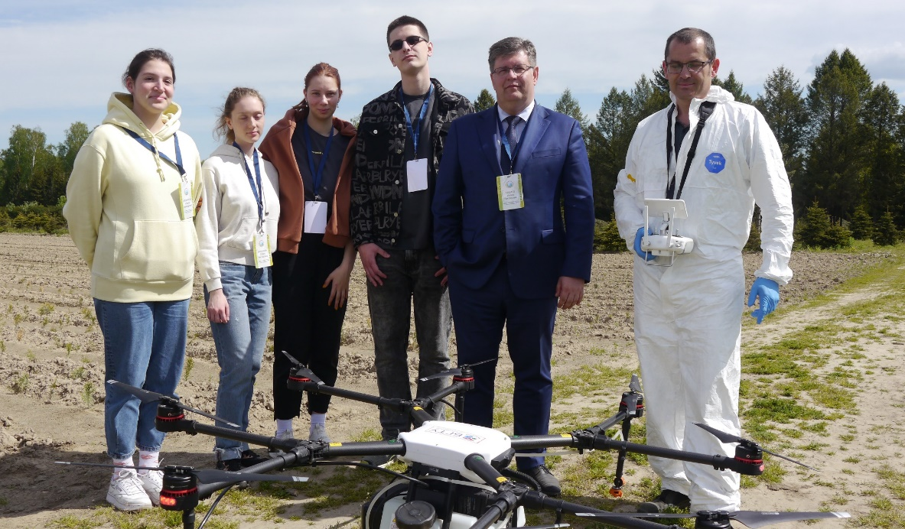
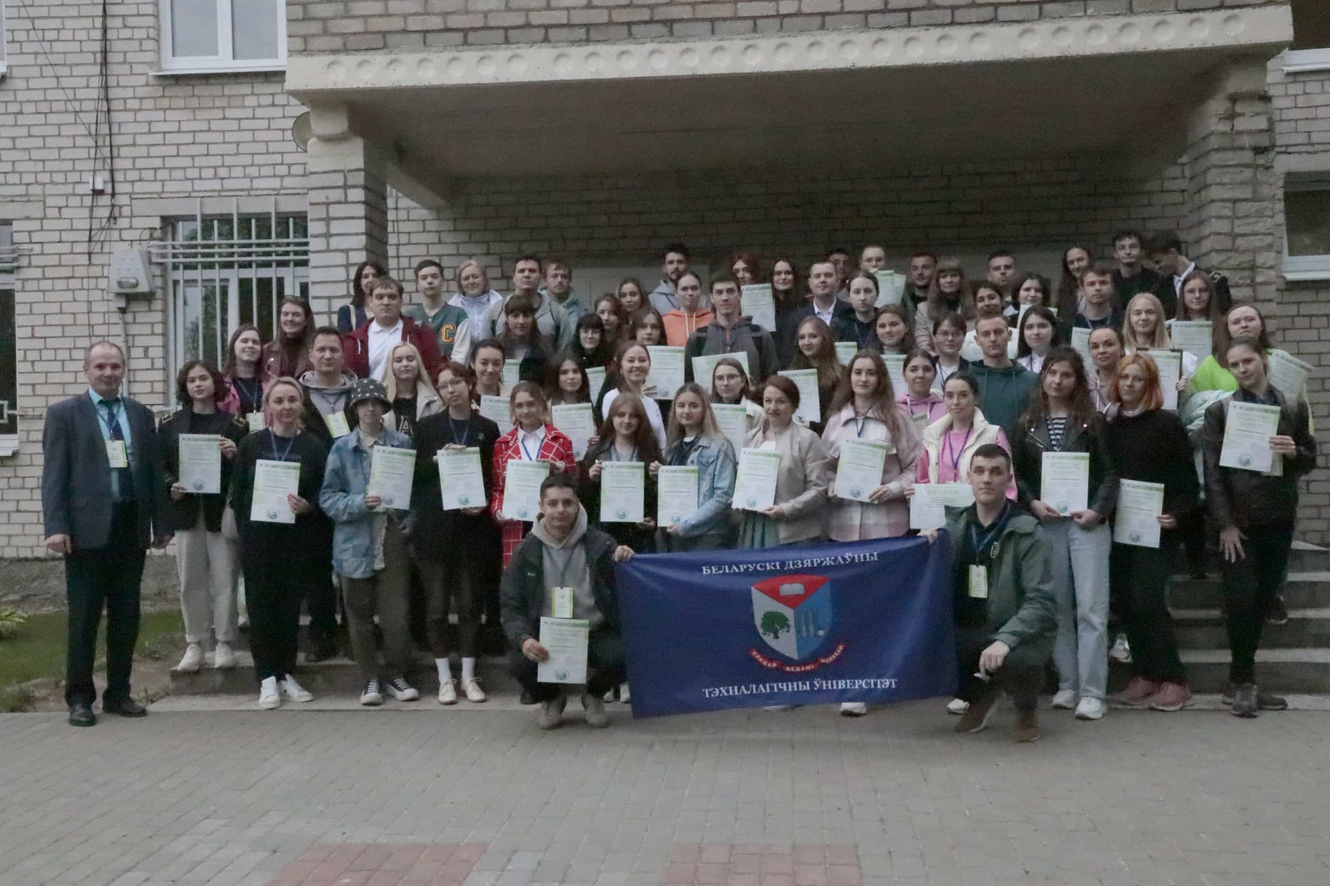
Белорусский государственный технологический университет
Второй Международный молодежный экологический форум (по лесной тематике)
с 15 по 19 мая 2023 г.

Slide 11
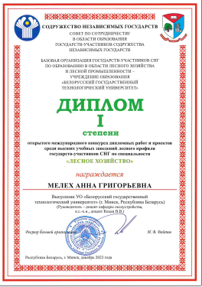
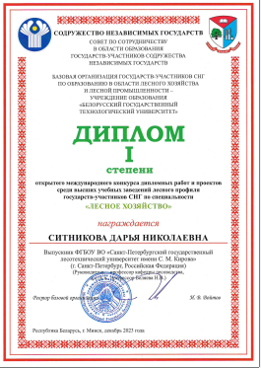
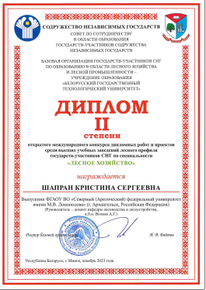
Белорусский государственный технологический университет
Открытый Международный конкурс дипломных работ и проектов 2023 г. среди высших учебных заведений лесного профиля государств – участников СНГ
Было подано 90 работ из 18 учреждений высшего образования государств – участников СНГ. По итогам этапа рецензирования работ участникам были вручены дипломы.

Slide 12
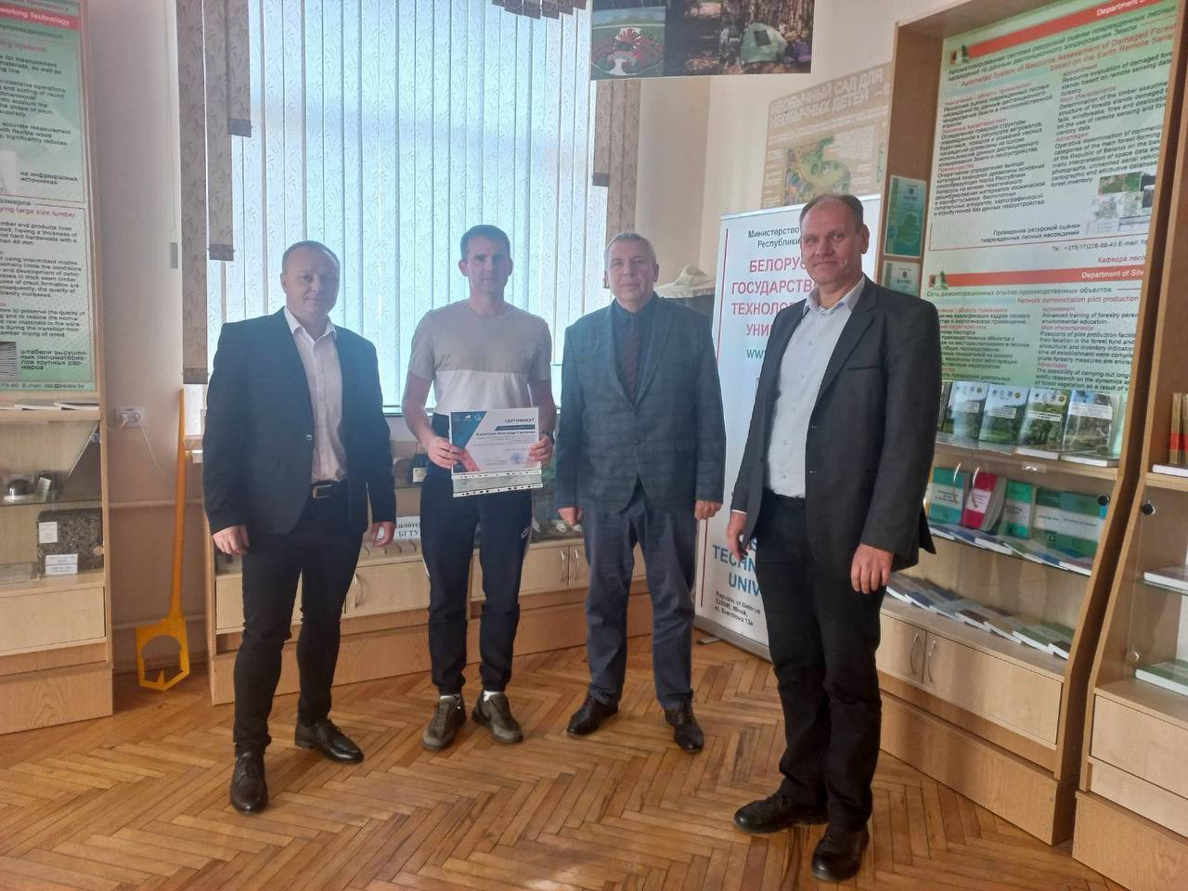
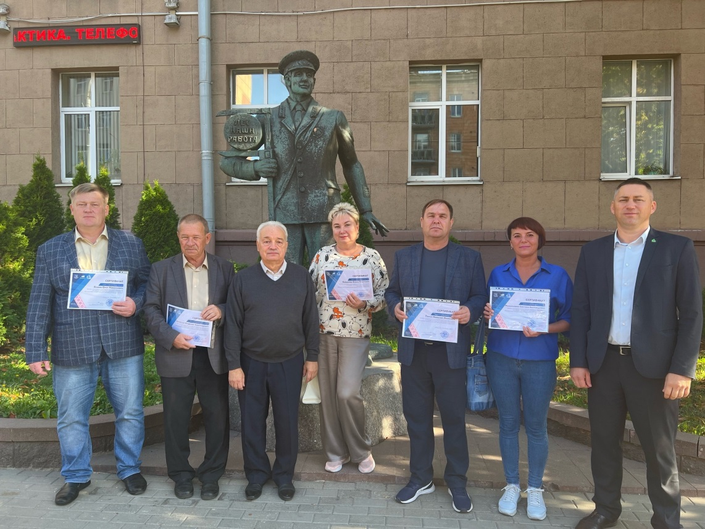
Белорусский государственный технологический университет
БГТУ постоянно реализует программы стажировок и повышения квалификации между базовой организацией и другими УВО

Slide 13
Белорусский государственный технологический университет
Выполнение научно-исследовательских работ в рамках союзных программ:
- в рамках НТП Союзного государства «Комплекс-СГ» НИОКР «Разработать геосервис обработки данных космической съемки с пространственным разрешением от 1 до 100 м и предоставления информационных продуктов для оперативного комплексного мониторинга состояния лесов, оценки поврежденных лесных насаждений, устойчивости к воздействию неблагоприятных природно-климатических факторов и прогноза пожарной опасности лесных территорий» (научный руководитель – зав. каф. лесоустройства Пушкин А.А.);
- на кафедре технологии деревообрабатывающих производств заключено 9 хозяйственных договоров с организациями из Российской Федерации;
- кафедрой лесных машин, дорог и технологий лесопромышленного производства ведется совместная опытно-конструкторская работа по разработке новых ресурсосберегающих технологий, машин и оборудования для заготовки древесины и транспортировки древесного сырья в рамках действующих филиалов кафедры лесных машин, дорог и технологий лесопромышленного производства при ОАО «АМКОДОР» управляющая компания холдинга и при Минском тракторном заводе;

Slide 14
Белорусский государственный технологический университет
Выполнение научно-исследовательских работ в рамках союзных программ:
- кафедрой технологии и дизайна изделий из древесины подготовлен совместный научный проект «Проект тренингового центра проектирования и производства корпусной мебели в условиях научного технопарка «Ташкентского химико-технологического института»;
- на кафедре лесных культур и почвоведения совместно с ВГЛТУ им. Г.Ф. Морозова выполняется НИР «Исследование спектрометрических показателей семян как основа интенсификации процесса лесовыращивания культур сосны обыкновенной сорта «Негорельская» (руководитель проекта с белорусской стороны – зав. кафедрой Ребко С.В.).

Slide 15
БЕЛОРУССКИЙ ГОСУДАРСТВЕННЫЙ ТЕХНОЛОГИЧЕСКИЙ УНИВЕРСИТЕТ
Спасибо за внимание!
Адрес: ул. Свердлова, 13а
220006, г. Минск
Тел./Факс.: (8-017) 393 62 17
(8-017) 379 63 75
Email: rector@belstu.by
https://www.belstu.by

